Slide 1
Programación de sistemas telemáticos Grupo 9 Refrigerador inteligente
Integrantes:
- Alex Anrrango
- Jesús Capelo
- Kevin Chica
- Ricardo Vélez

Slide 2
Introducción
Un usuario requiere la automatización de su casa, en este caso específico de su refrigerador.
Para esto deberá desarrollar un aplicativo móvil que permita al usuario conocer qué alimentos almacena y además le notifique si su proporción es adecuada aún, de manera que pueda enviarle alertas cuando ya no tenga guarniciones suficientes para que este tome las precauciones necesarias.
Se va a delimitar el problema al censado de alimentos líquidos los cuales se van a clasificar según su tipo: agua, lácteos, gaseosa, jugo.
Se utilizará Android Studio, Arduino y Firebase para programar y realizar una aplicación completamente funcional.

Slide 3
Metodología
Programar en Android Studio y Arduino. Crear la base de datos en Firebase
Paso 1
Instalar los componentes electrónicos y comprobar si los códigos compilan correctamente
Paso 2
Instalar la aplicación en un celular móvil y confirmar la funcionalidad del programa.
Paso 3

Slide 4
DESCRIPCION DEL HARDWARE
Arduino Mega
Celda de carga
Nodemcu 8266
Modulo HX711

Slide 5
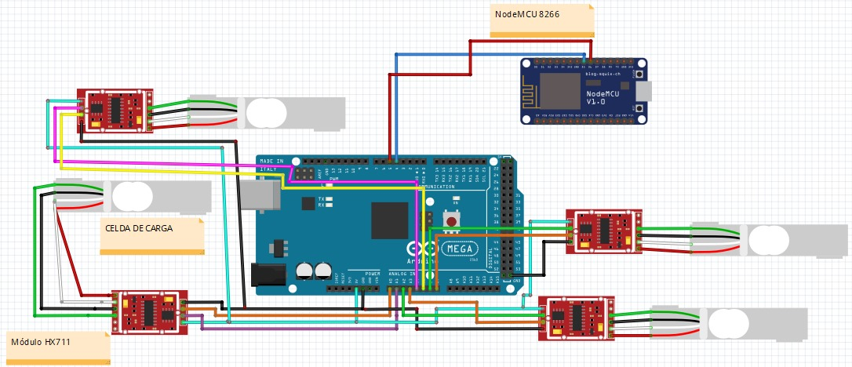
CIRCUITO FINAL DEL PROYECTO

Slide 6
Clases creadas en Android Studio
Clase: DataBase
-Sirve para manejar el envio de datos a Firebase y validacion de datos
Clase: Iniciar Sesión
-Validar nombre de usuario y registrar el usuario
Clase: Pprincipal
-Pantalla inicil la cual se mantendrá por 2 segundos al inciar la app

Slide 7
Clase: Programa
-Obtener los datos de la base de datos
Clase: Registrar
-Se registran los usuarios en la base de datos.

Slide 8
Clase: Registro de productos
- Registro de usuarios en un nodo de firebase
Clase: Usuario
-Se definen los atributos que tiene un usuario

Slide 9
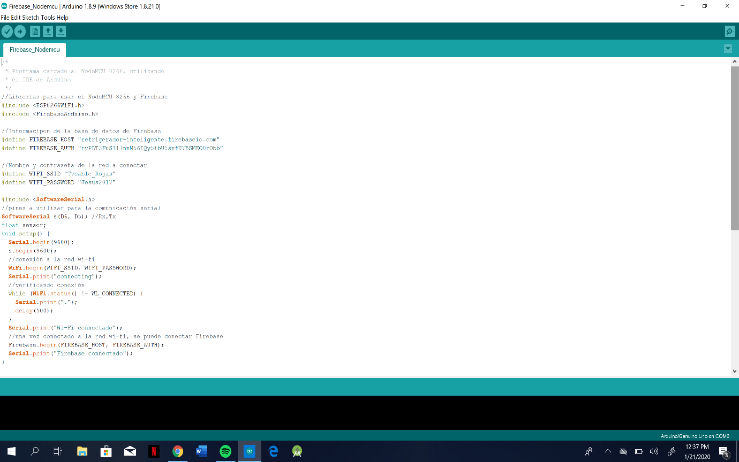
Código en Arduino
Código en Arduino para registrar los datos censados por las celdas de carga

Slide 10
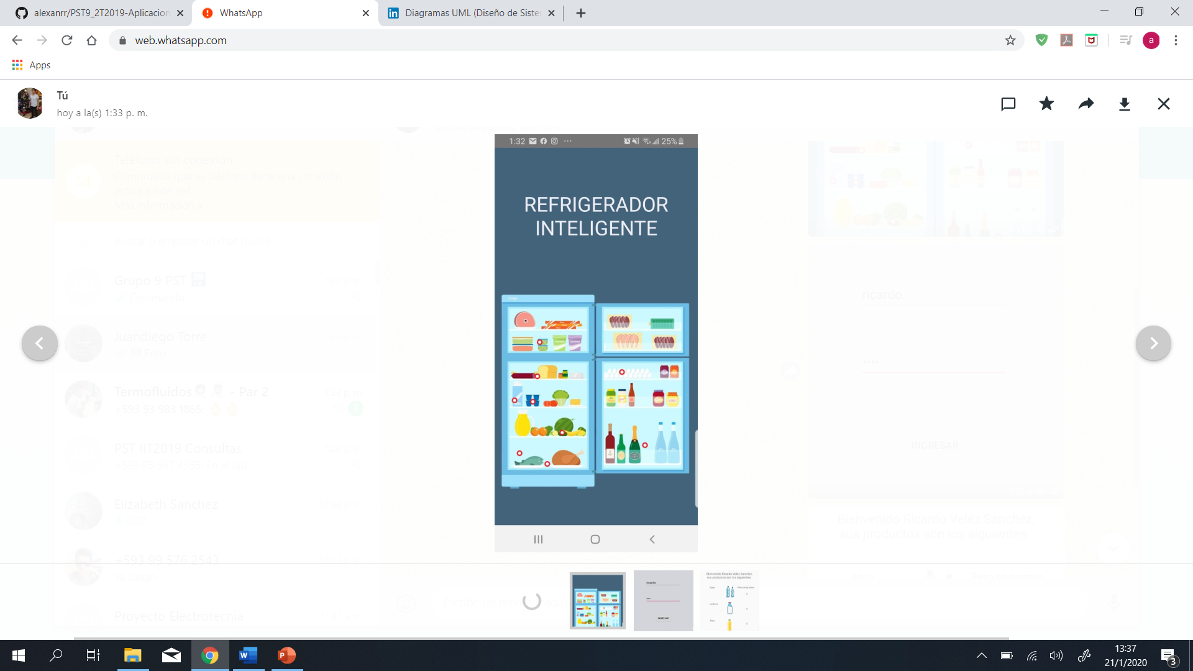
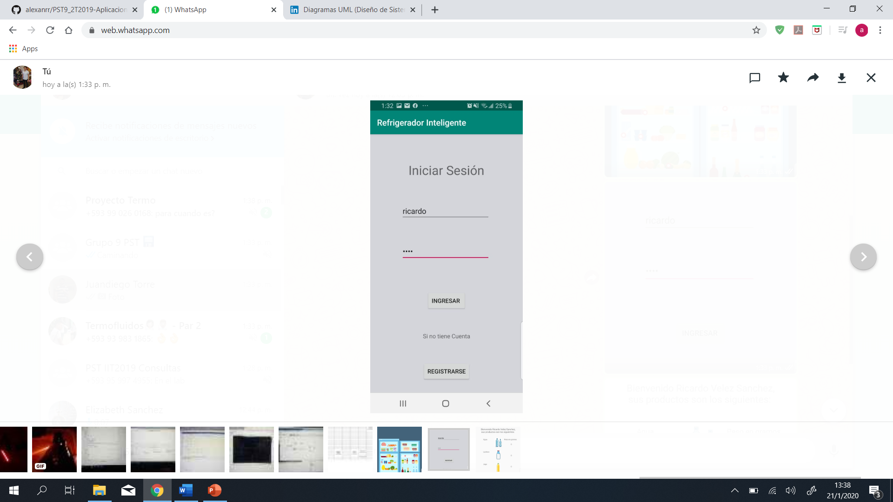
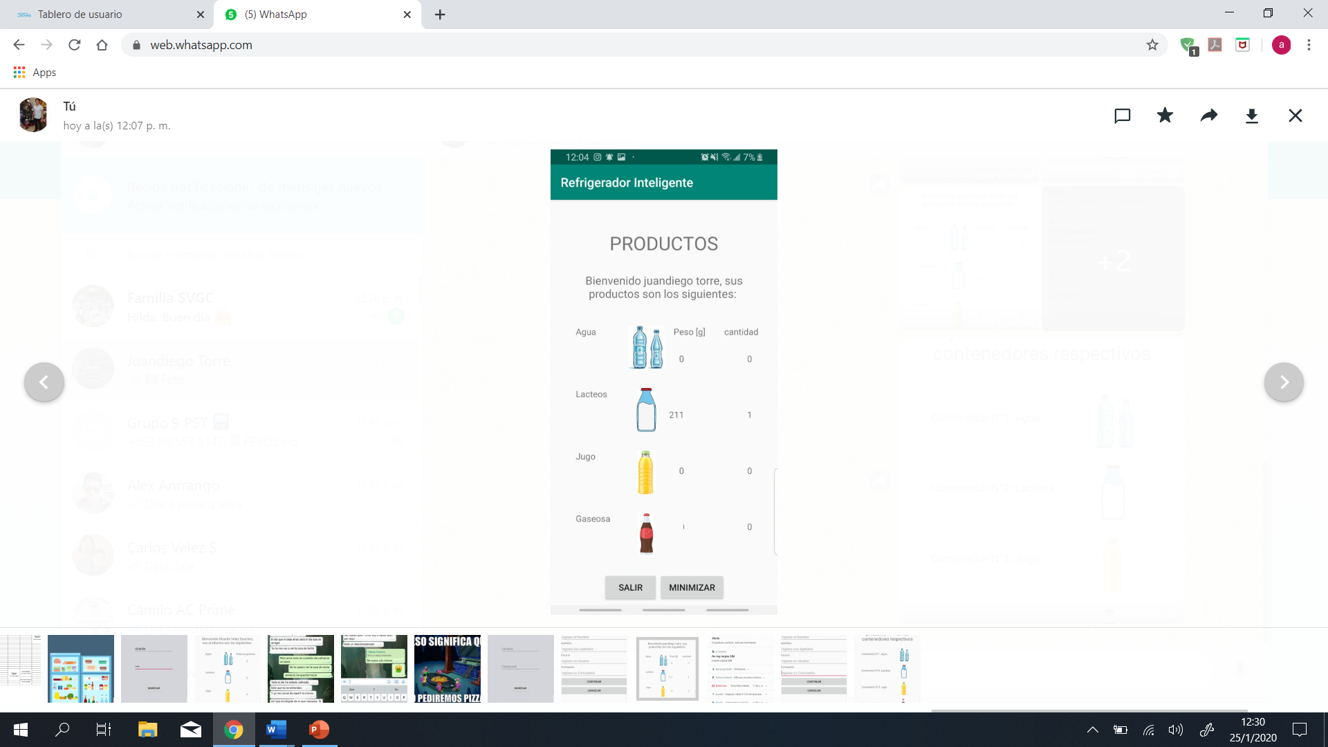
Resultados
Activity 1
Activity 2
Activity 3

Slide 11
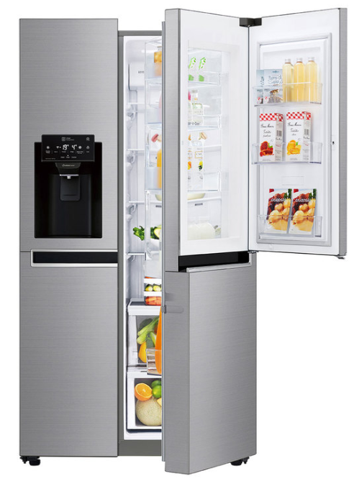
Conclusiones
Se logró crear una aplicación que muestre el peso y cantidad de productos restantes al usuario y así poder dar una alerta para que este pueda comprar más cuando el producto esté por terminarse.
Mediante el uso del IDE de Arduino se logró crear programas para enviar los datos censados por celdas de carga hacia una base de datos creada en Firebase mediante la interconexión entre las placas Arduino y módulo Wi-fi.
Se logró integrar una base de datos Firebase a la aplicación móvil para poder enviar y recibir datos continuamente.

